Slide 1

Excel 函數介紹與應用
蘇孟緯蒐集整理

Slide 2

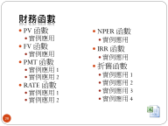
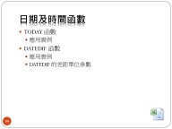
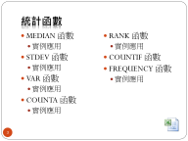
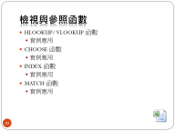
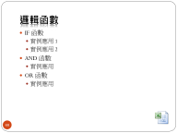
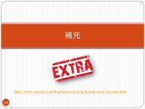
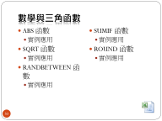
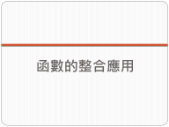
課程摘要

Slide 3

統計函數
MEDIAN 函數
實例應用
STDEV 函數
實例應用
VAR 函數
實例應用
COUNTA 函數
實例應用
RANK 函數
實例應用
COUNTIF 函數
FREQUENCY 函數
實例應用
Notes:
標準差:一群資料的標準差較小，表示這群資料的大多數值，較集中於平均數附近，而較大則較遠離平均數。
變異數:資料值與期望值的差異

Slide 4

MEDIAN 函數
MEDIAN 為計算中位數的函數, 用來找出一組數值資料的中間值, 如果有偶數個數引數, 則 MEDIAN 函數就會計算中間兩個數字的平均值, 例如：MEDIAN (1,2,3,4)=2.5、MEDIAN(9,0,3) = 3。當一組資料包含了幾個特別大或特別小的數值時, 計算中位數就會比計算平均還要來得客觀一些。MEDIAN 函數的格式為：

Slide 5
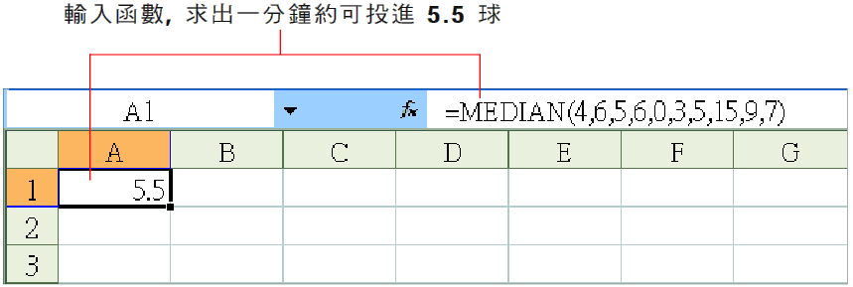
實例應用
有一名運動員想了解自己在一分鐘內大約可以投進幾顆籃球, 所以他做了十次的測試, 並把每次一分鐘投進的球數紀錄下來。因此, 我們決定應用 MEDIAN 函數來計算結果！

Slide 6
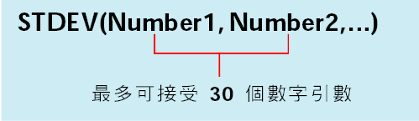
STDEV 函數
STDEV 為計算標準差的函數, 當標準差愈小時, 代表一組數值越集中於平均值附近。
STDEV 函數的格式為：

Slide 7
實例應用
假設有兩組學生, 他們測量身高的結果記錄如下：甲組：160cm、155cm、165cm、170cm、162cm、158cm、148cm；乙組：172cm、151cm、153cm、164cm、175cm、148cm、156cm。
若我們想了解哪一組學生身高分佈較為平均, 就可使用 STDEV 函數來計算：

Slide 8
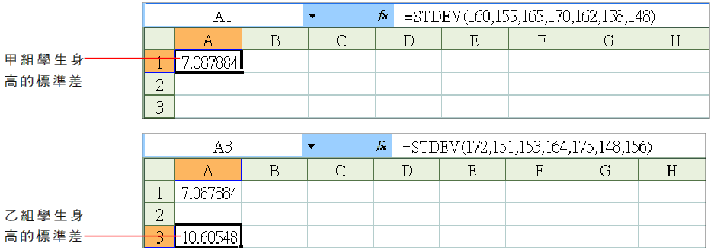
實例應用

Slide 9
VAR 函數
VAR 為計算變異數的函數。變異數在統計學上也是相當重要的資訊, 它其實就是標準差的平方, 可用來觀察資料的離散程度。

Slide 10
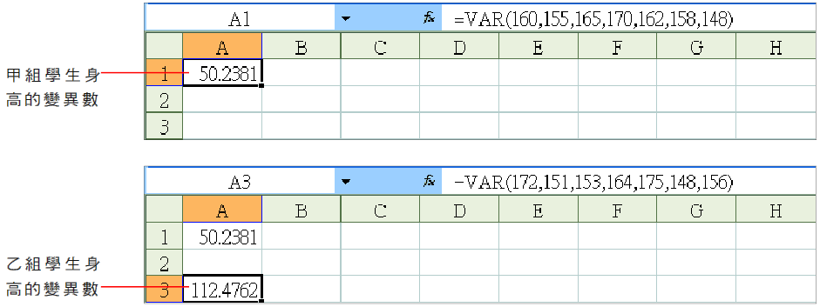
實例應用
我們以上述的甲、乙組學生身高資料為例, 計算兩組學生身高的變異數：

Slide 11
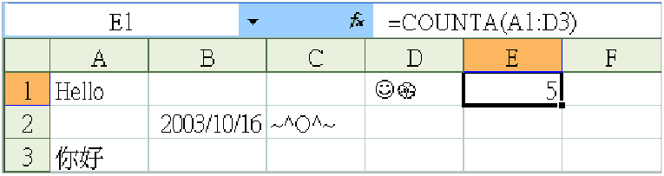
COUNTA 函數
COUNTA 函數可用來計算引數範圍含有 "非空白" (包括文字或數字) 資料的儲存格個數。以下圖為例, COUNTA (A1：D3) = 5：

Slide 12
實例應用
一張各廠牌翻譯機的功能比較表, B2：E2 是翻譯機的廠牌名稱, A3：A13 則列出各項翻譯機的功能, 若某翻譯機擁有該項功能, 則在對應的儲存格內填入 "★" 符號。現在我們要利用 COUNTA 函數, 計算出每部翻譯機具有幾項功能, 以便做為購買時的參考：

Slide 13
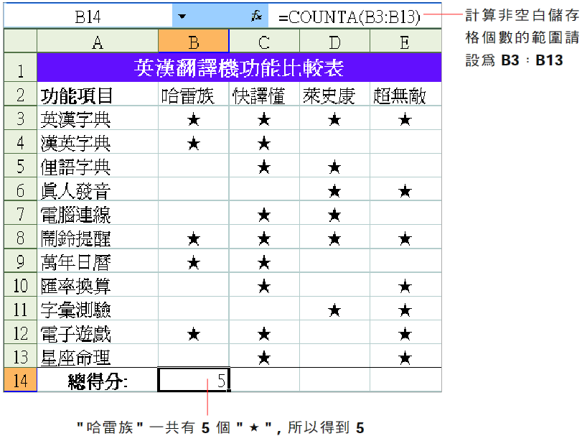
實例應用
在B14儲存格輸入公式 "=COUNTA(B3:B13) "

Slide 14
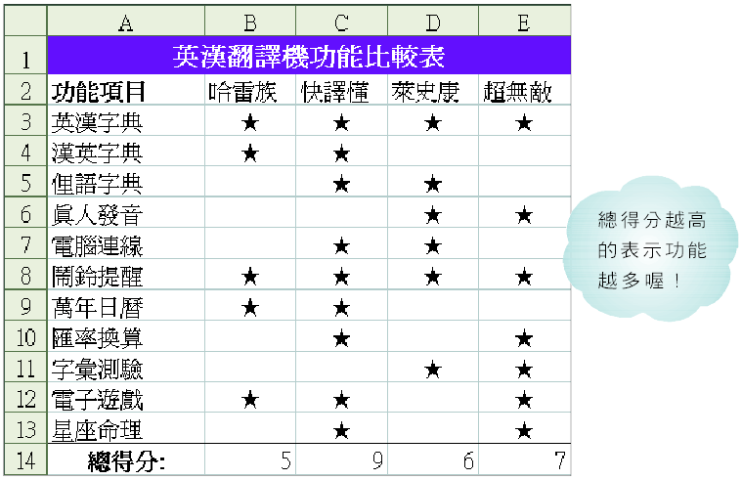
實例應用
接著, 請您拉曳 B14 的填滿控點至 E14 , 將結果計算出來。

Slide 15

RANK 函數
RANK 函數可計算某數字在一個儲存格範圍中的順序等級, 通常用來計算排名。
RANK 函數的格式為：
Number 為所要排序比較的數字。
Ref 為排序比較的範圍。
Order 指定排序順序, 若是輸入 0 或空白表示會把 Ref 當成由大到小來判斷 Number 的等級, 也就是遞減排序, 若不是 0, 則會把 Ref 當成由小到大來判斷 Number 的等級, 亦即遞增排序。

Slide 16
實例應用
這是一個班級的學期成績, 現在我們要利用 RANK 函數, 計算出班上同學的排名。
在I3 儲存格輸入公式 "=RANK (H3,$H$3:$H$12)"：

Slide 17
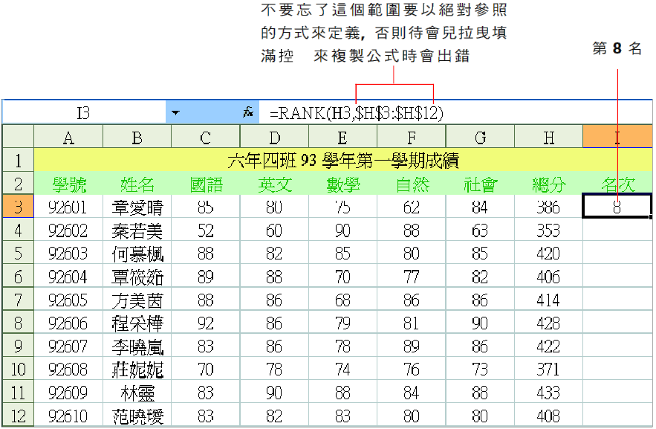
實例應用

Slide 18
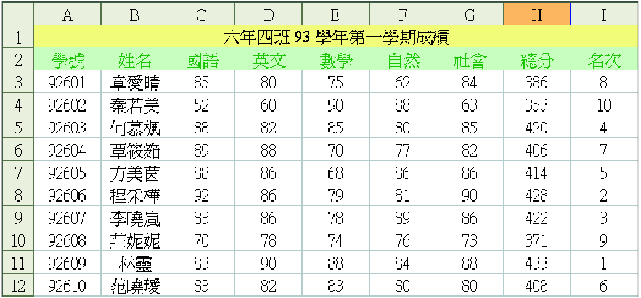
實例應用
接著, 請拉曳 I3 的填滿控點至 I12, 就可以看到所有名次都已排列正確：

Slide 19

COUNTIF 函數
COUNTIF 函數可以計算指定範圍內符合特定條件的儲存格數目。
COUNTIF 函數的格式為：
Range 為計算、篩選條件的儲存格範圍。
Criteria 為篩選的準則或條件。

Slide 20
實例應用
假設我們想要知道本次入學成績中, 筆試的及格人數和不及格人數各有幾位。
在G2 輸入公式 "=COUNTIF (C2：C11, ">=60") "：

Slide 21
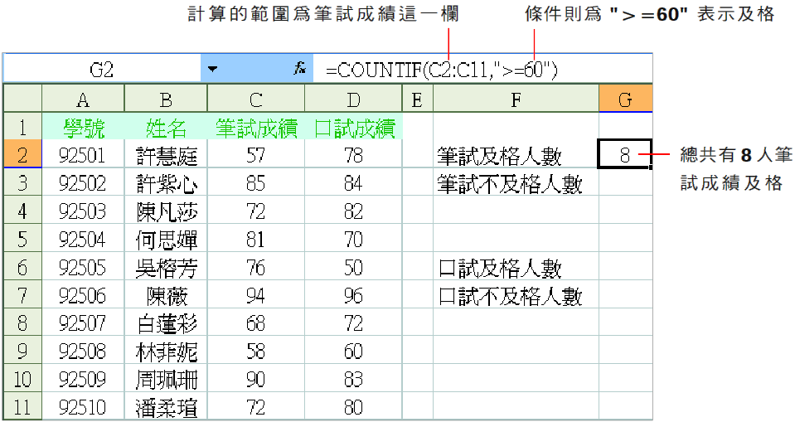
實例應用

Slide 22
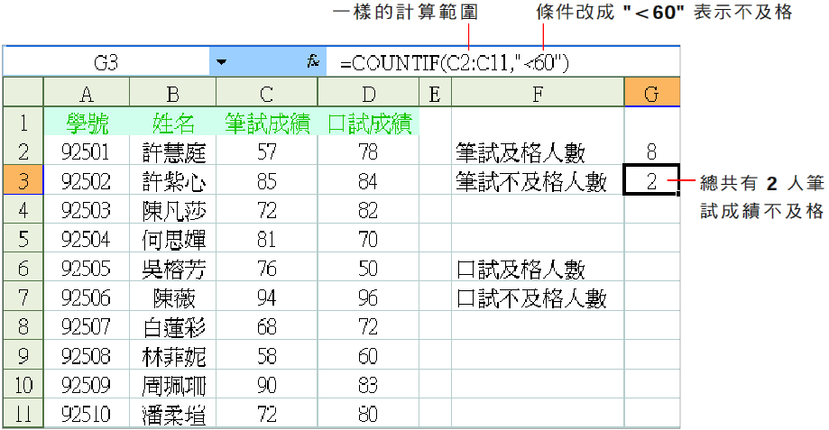
實例應用

Slide 23




FREQUENCY 函數
FREQUENCY 函數可用來計算一儲存格範圍內, 各區間數值所出現的次數, 再以垂直陣列回應各次數。使用此函數時, 必須分別指定資料來源範圍以及區間分組範圍, 再以 + + 完成陣列公式的輸入。FREQUENCY 函數的格式為：
Data_array 要計算出現次數的資料來源範圍。
Bins_array 資料區間分組的範圍。

Slide 24
實例應用
請假設我們想從學生成績單裡分別找出會計檢定成績不及格 (70 分以下) 的人數、成績介於 70~79之間的人數、成績介於 80~89 之間的人數、以及成績 90 分以上的人數。
首先我們將要找的資料分組, 例如 E3:E6 的分組陣列就代表 0~69 分、70~79 分、80~89 分、及 90 分以上的 4 組：

Slide 25
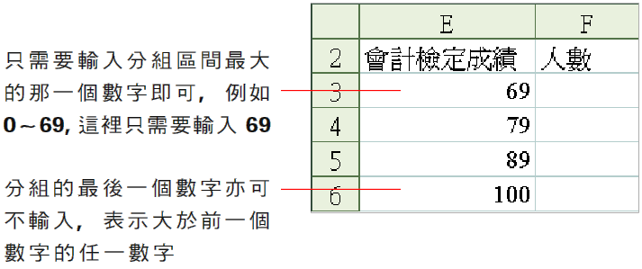
實例應用
選取 F3:F6 的儲存格範圍, 再輸入公式 "=FREQUENCY (C2:C13,E3:E6)"
然後按下 + + ：

Slide 26
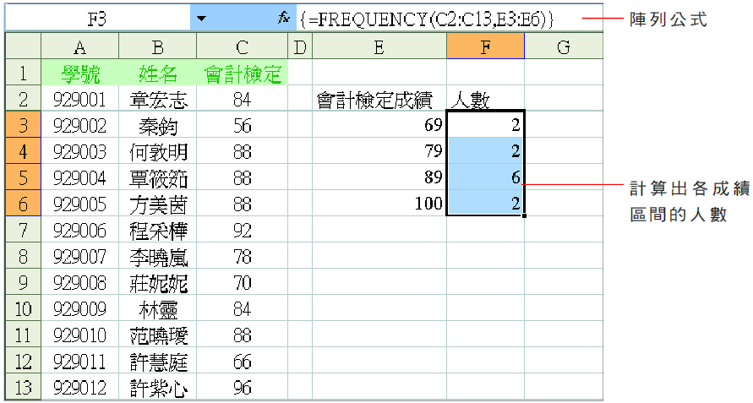
實例應用

Slide 27

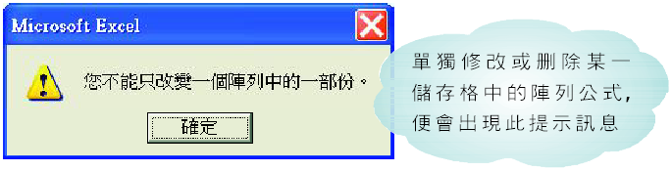
實例應用
當公式完成時, 請注意觀察此公式和一般我們所輸入的公式略有不同。公式左右會以一對大括弧包圍, 表示這是一組陣列公式。而陣列公式必須要一起修改或刪除, 否則會出現提示訊息告知 。若想要刪除此公式, 請先選取整個陣列公式的範圍, 再按下 鍵。

Slide 28
財務函數
PV 函數
實例應用
FV 函數
實例應用
PMT 函數
實例應用 1
實例應用 2
RATE 函數
實例應用 1
實例應用 2
NPER 函數
實例應用
IRR 函數
實例應用
折舊函數
實例應用 1
實例應用 2
實例應用 3
實例應用 4

Slide 29

PV 函數
PV 函數是用來求算現值的函數。透過此函數, 可以反推在某種獲利條件下, 所需要的本金, 以便評估某項投資是否值得。
PV 函數的格式為：
Rate 為各期的利率。
Nper 為付款的總期數。
Pmt 為各期所應給付的固定金額。
Fv 為最後一次付款以後, 所能獲得的現金餘額。
Type 為一邏輯值, 當為 1 時, 代表每期期初付款；當為 0 時, 代表每期期末付款。

Slide 30
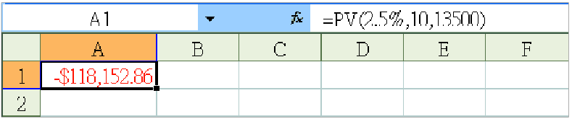
實例應用
假設郵局推出一種儲蓄理財方案：年利率為 2.5%, 只要您現在先繳 120,000 元, 就可在未來的 10 年內, 每年領回 13,500 元, 這時候, 我們就可以利用 PV 函數來評估此項方案是否值得投資？

Slide 31

FV 函數
FV 函數是用來計算未來值的函數。透過它, 可評估參與某種投資時最後可獲得的淨值。
FV 函數的格式為：
Rate 為各期的利率。
Nper 為付款的總期數。
Pmt 為各期所應給付的固定金額。
Pv 為年金淨現值。此欄若不填則以 0 代替。
Type 為一邏輯值, 當為 1 時, 代表每期期初付款；當為 0 時, 代表每期期末付款。此欄若不填則以 0 代替。

Slide 32
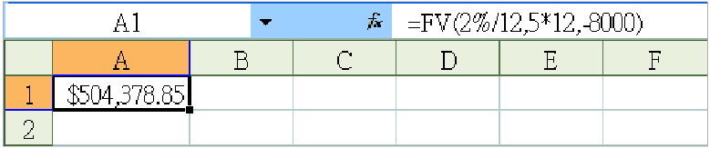
實例應用
假設銀行年利率為 2%, 您從現在起, 每月固定存款 8,000 元, 那麼在 5 年後, 您一共存了多少錢呢？
由上述說明可知 Rate 為 2%/12 (2% 是年利率, 每月存款所以要除以 12), Nper 為 5*12 (一年 12 期, 持續 5 年), Pmt 為 -8000 (由於是付款, 故代入負數)：

Slide 33

PMT 函數
PMT 函數可幫我們計算在固定期數、固定利率的情況下, 每期要償還的錢。
PMT 函數的格式如下：
Rate 為各期的利率。
Nper 為付款的總期數。
Pv 為未來各期年金的總淨值, 即貸款總金額。
Fv 為最後一次付款以後, 所能獲得的現金餘額。
Type 為一邏輯值, 當為 1 時, 代表每期期初付款；當為 0 時, 代表每期期末付款。

Slide 34
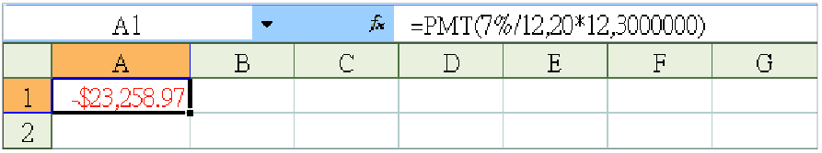
實例應用 1
假設旗旗銀行提供申請購屋貸款的優惠方案, 貸款年利率為 7%, 可借得 3,000,000 元, 期限為 20 年, 這時候您就可以透過PMT 函數, 算算每月必須負擔多少貸款？

Slide 35
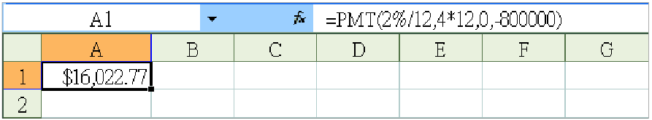
實例應用 2
假設您想在 4 年後存滿 800,000 元做為留學基金, 現今的年利率為 2%, 則每個月應存多少錢才能達成這個目標呢？
由上圖得知：PMT (2%/12,4*12,0,-800000) = $16,022.77, 也就是說您只要每個月固定存入 $16,023 元, 4 年後就可以順利的出國留學了。

Slide 36

RATE 函數
RATE 函數可以幫我們計算借了一筆錢, 在固定期數、每期要償還固定金額下, 算出其利率為何。
RATE 函數的格式為：
Nper 為付款的總期數。
Pmt 為各期所應給付的固定金額。
Pv 為未來各期年金現值的總合。
Fv 為最後一次付款後, 所能獲得的現金餘額。
Type 為一邏輯值, 當為 1 時, 代表每期期初付款；當為 0 時, 代表每期期末付款。

Slide 37
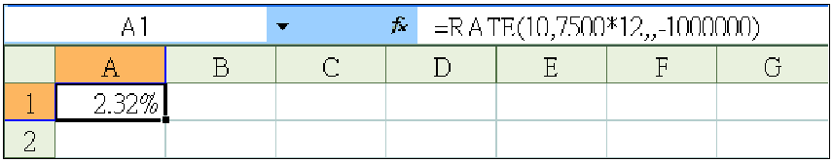
實例應用 1
假設古堡銀行推出全新的百萬儲蓄計劃, 強調每月只要儲蓄 7,500 元, 10 年後保證領回 100 萬元, 那到底這個百萬儲蓄計劃的年利率是多少呢？
帶入函數計算的結果, 比目前銀行定存約 2% 的利率還要高一些。

Slide 38
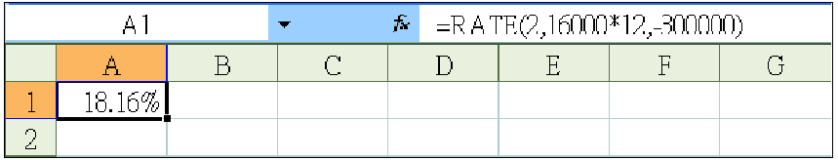
實例應用 2
假設古堡銀行提出個人小額信用貸款方案, 借款 30 萬, 每月只要還款 16000, 2 年即可還清。
帶入函數得知, 和信用卡循環利息一樣高耶, 還是划不來哦。

Slide 39

NPER 函數
NPER 函數是指每期投入相同金額, 在固定利率的情形下, 計算欲達到某一投資金額的期數。
NPER 函數的格式為：
Rate 為各期的利率。
Pmt 為各期所應給付的固定金額。
Pv 為未來各期年金現值的總合。
Fv 為最後一次付款後, 所能獲得的現金餘額。
Type 為一邏輯值, 當為 1 時, 代表每期期初付款；當為 0 時, 代表每期期末付款。

Slide 40
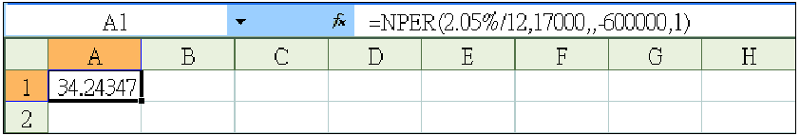
實例應用
小風想買一間需自備款 60 萬元的小套房, 目前小風每個月可以存 17,000 元, 而定存年利率為 2.05%, 小風需要存多久才能存夠小套房的頭期款呢？
帶入函數計算結果, 表示小風只要存 35 個月就可湊足小套房的頭期款了。

Slide 41

IRR 函數
IRR 函數可以用來計算某一連續期間的內部報酬率。其中要注意的是：投入資金必須以負值表示, IRR 才可以計算。
IRR 函數的格式為：
Values 要計算報酬率的現金流量數值。
Guess 預測利率, 若不填則以 10% 為預設值來計算。

Slide 42
實例應用
假設瑪琦朵行動咖啡館提出一投資方案, 投資者只要投入資金 80 萬, 便可以在 6 年內可分別領回：15 萬、17.5 萬、20 萬、21 萬、22 萬、及 23 萬, 求此投資的內部報酬率：

Slide 43
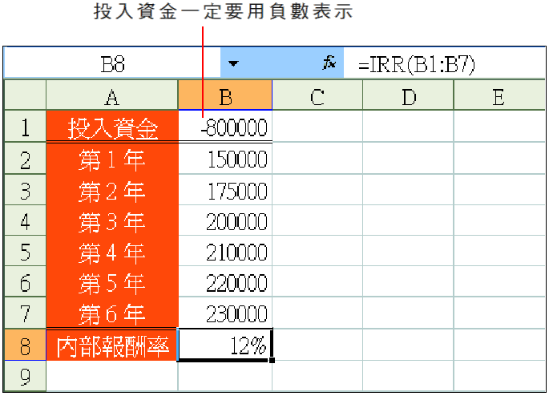
實例應用
由圖可知其內部報酬率為 12%。

Slide 44
折舊函數
計算折舊的方法有很多種, 通常會依公司習慣的方式來提列。由於使用不同的折舊函數, 所需用到的參數亦有些許差異, 我們先介紹共通的部份：
Cost 採購設備或資產所花費的成本。
Salvage 殘值, 亦即此設備或資產過了耐用年限時可回收的價值。
Life 耐用年限, 亦即此設備或資產的可用年限或生產數量。

Slide 45

實例應用 1
茹葳公司採購一生財設備花了 60 萬元, 預估可以使用 5 年, 殘值餘 4,500 元。
若以直線法來攤為費用, 則可使用直線法折舊函數 SLN, 其格式如下：

Slide 46
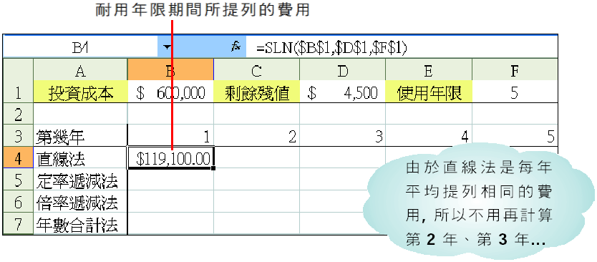
實例應用 1
在B4 儲存格, 接著輸入公式 "=SLN ($B$1, $D$1, $F$1)"：

Slide 47
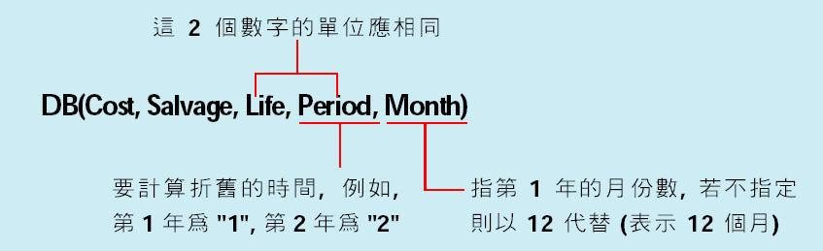
實例應用 2
承上例, 若茹葳公司想要以定率遞減法 (DB) 來計算每年需攤提的費用, 則須採用 DB 函數, 其格式為：

Slide 48
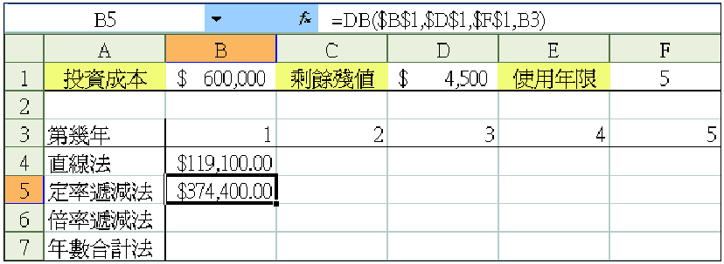
實例應用 2
在 B5 拉曳填滿控點至 F5, 即可求得定率遞減法各年度的折舊費用。這是初期折舊的費用較高, 然後逐年遞減的一種加速折舊法。

Slide 49
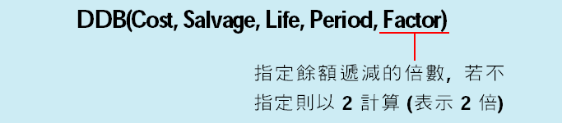
實例應用 3
若茹葳公司想要以倍率遞減法 (DDB) 來計算每年需攤提的費用, 則可使用 DDB 函數, 其格式如下：

Slide 50
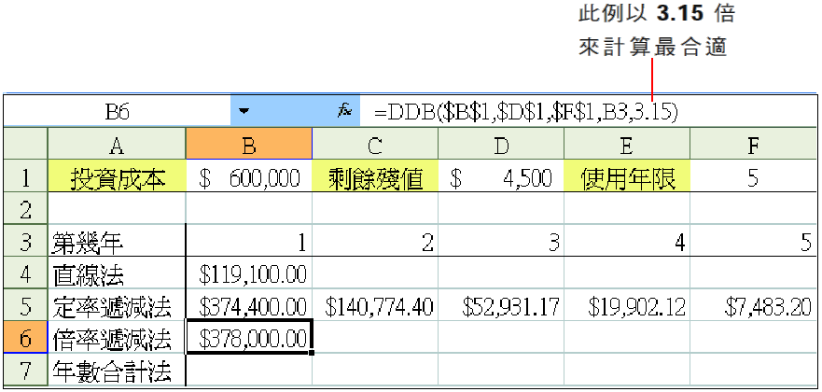
實例應用 3

Slide 51
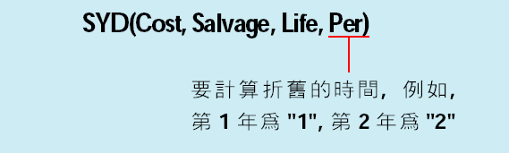
實例應用 4
若茹葳公司想要以年數合計法 (SYD) 來計算每年需攤提的費用, 則可改用 SYD 函數來計算。其格式如下：

Slide 52
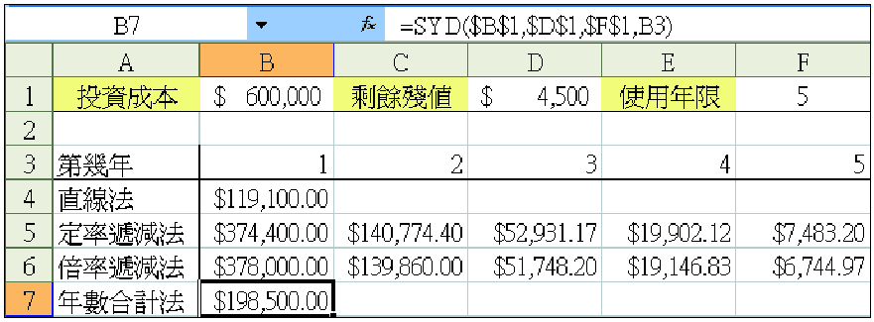
實例應用 4
若想要了解這 4 個應用實例的結果, 可切換到折舊 –OK 工作表來查看。

Slide 53
數學與三角函數
ABS 函數
實例應用
SQRT 函數
實例應用
RANDBETWEEN 函數
實例應用
SUMIF 函數
實例應用
ROUND 函數
實例應用

Slide 54
ABS 函數
ABS 是用來計算絕對值的函數, 此函數只能有一個引數, 且引數必須是數值、或是一個含有數值的儲存格、或是一個可傳回一個數值的函數,
例如："ABS (SUM (1,2,3)) "。

Slide 55
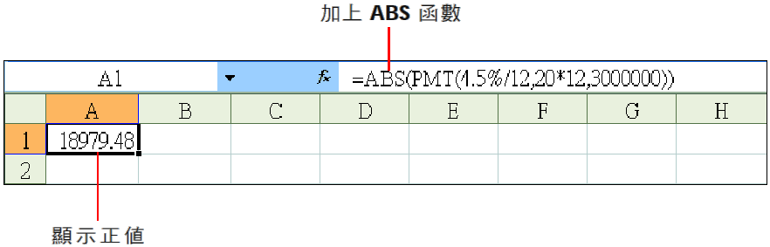
實例應用
同 PMT 函數的實例, 假設旗旗銀行提供申請購屋貸款的優惠方案, 貸款年利率為 4.5%, 可借得 3,000,000 元, 期限為 20 年, 請您算算每月必須負擔多少貸款金額？

Slide 56
SQRT 函數
SQRT 是用來計算平方根的函數,
例如 SQRT (25) = 5、SQRT (49) = 7。
需特別注意的是, SQRT 的引數必須是一個正數或一個內含有正數值的儲存格, 或是一個可傳回正數值的函數, 否則就會出現錯誤訊息。

Slide 57
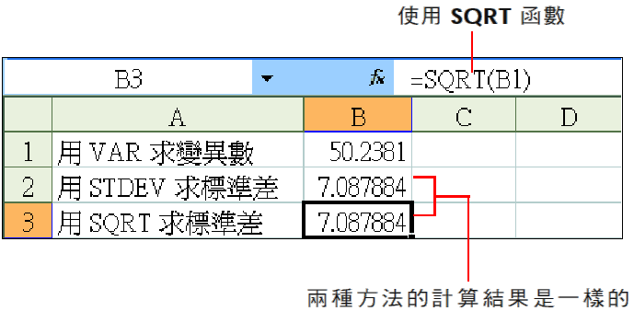
實例應用
我們曾經介紹過用來計算「變異數」的 VAR 函數, 以及「標準差」函數 STDEV, 且知道標準差其實就是變異數的平方根, 因此當我們算出變異數的時候, 便可直接利用 SQRT 函數來求出標準差。

Slide 58

RANDBETWEEN 函數
RANDBETWEEN 函數用來傳回您所指定的數字範圍間的任意一個亂數, 且在每次計算工作表時, 都會傳回一個新的亂數。
格式為：
Bottom 為 RANDBETWEEN 傳回的最小整數。
Top 為 RANDBETWEEN 傳回的最大整數

Slide 59
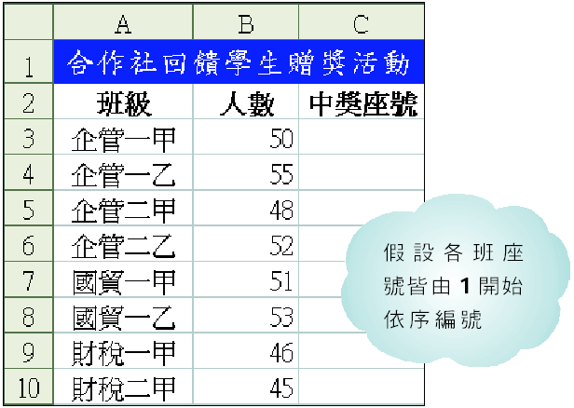
實例應用
假設學校合作社每學年提撥款項, 購買精美文具組回饋給各班學生, 但每班只有一位幸運得主, 這時候我們可以使用RANDBETWEEN 函數抽出每班的得獎人座號：

Slide 60
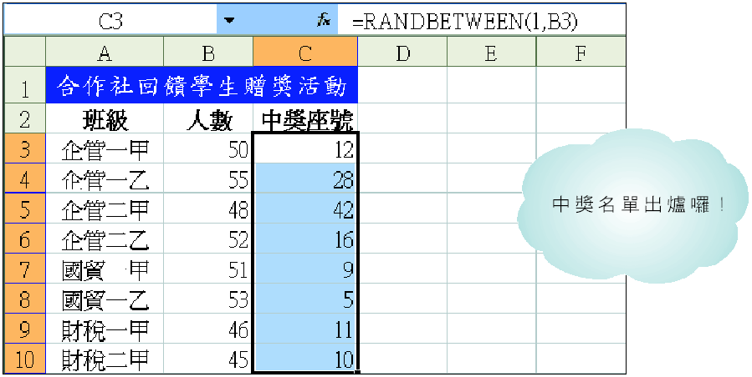
實例應用
請在 C3 填入公式 "= RANDBETWEEN (1,B3)"。
將 C3 的公式拉曳複製至 C10。

Slide 61

SUMIF 函數
SUMIF 函數可用來加總符合某搜尋準則的儲存格。它的格式為：
Range 是要搜尋的儲存格範圍。
Criteria 是判斷是否進行加總的搜尋準則, 它可以是數字、表示式或文字。例如：20、"66"、"Happy"、或 ">100"。
Sum_range 是實際要加總的儲存格。Sum_range 和 Range 是相對應的, 當範圍中的儲存格符合搜尋準則時, 其對應的 Sum_range 儲存格就會被加入總數。

Slide 62
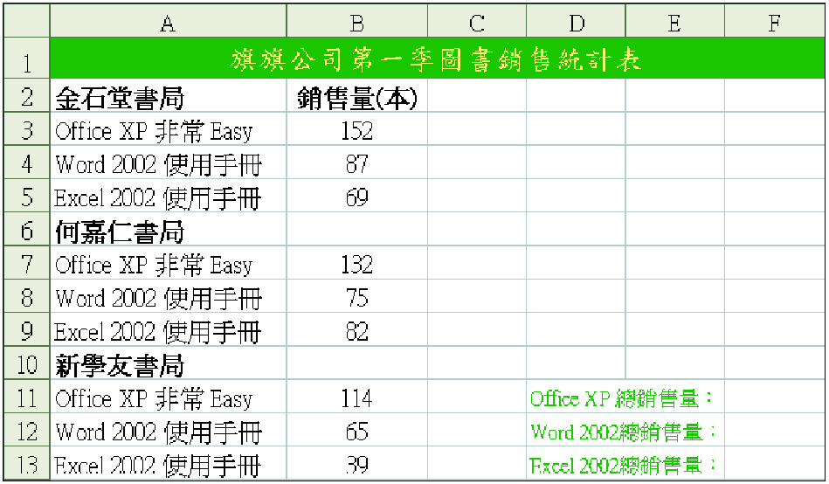
實例應用
統計各本書的總銷售量

Slide 63
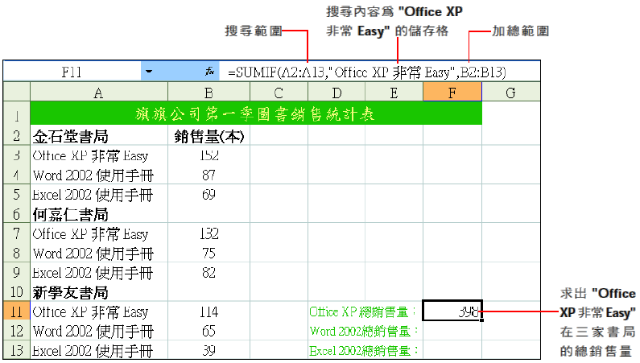
實例應用
請選取 F11 儲存格, 輸入公式 "= SUMIF (A2：A13,"Office XP 非常Easy", B2：B13)", 以便算出 "Office XP 非常 Easy" 一共賣了多少本：

Slide 64
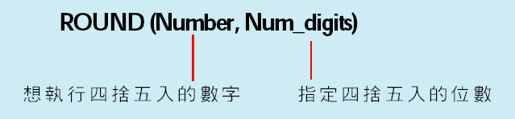
ROUND 函數
ROUND 函數可您依指定的位數, 將數字四捨五入。其格式如下：

Slide 65
ROUND 函數
當 Num_digits 大於 0 時, 數字會被四捨五入到指定的小數位數, 例如：ROUND (35.32,1) = 35.3。
當 Num_digits 等於 0 時, 數字會被四捨五入到整數, 例如：ROUND (76.82,0)= 77。
當 Num_digits 小於 0 時, 數字將被四捨五入到小數點左邊的指定位數, 例如：ROUND (22.5,-1) = 20。

Slide 66
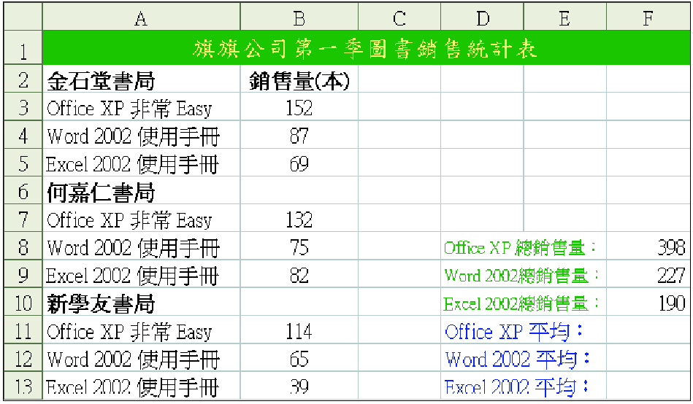
實例應用
計算出每一本書在三家書局內, 平均賣出多少本？

Slide 67
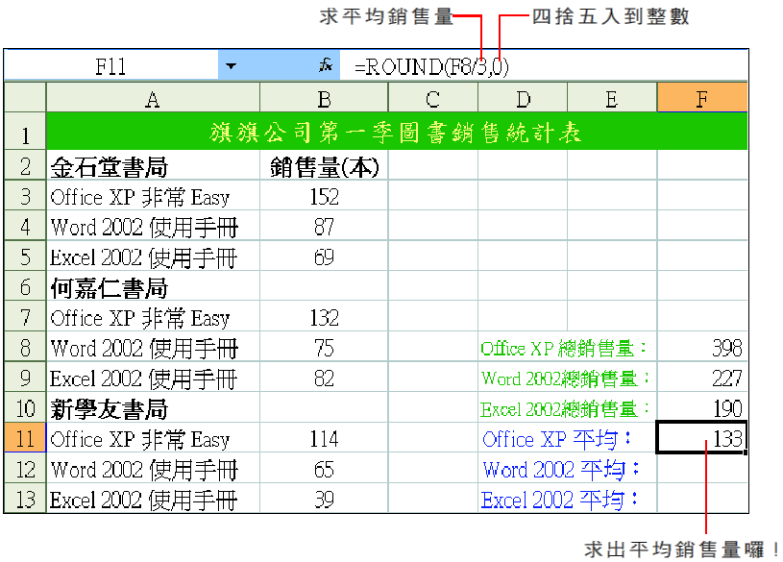
實例應用
要計算每本書平均賣出多少本, 可利用之前求出來的總銷售量來除以 3 , 然後搭配 ROUND 函數將數值四捨五入到整數：

Slide 68
邏輯函數
IF 函數
實例應用 1
實例應用 2
AND 函數
實例應用
OR 函數
實例應用

Slide 69
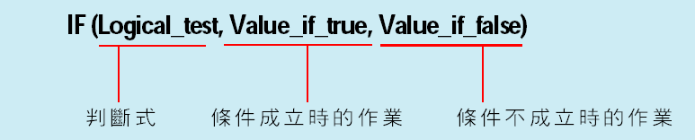
IF 函數
IF 函數用來判斷測試條件是否成立, 如果所傳回的值為 TRUE 時, 就執行條件成立時的作業, 反之則執行條件不成立時的作業。
IF 函數的格式為：

Slide 70
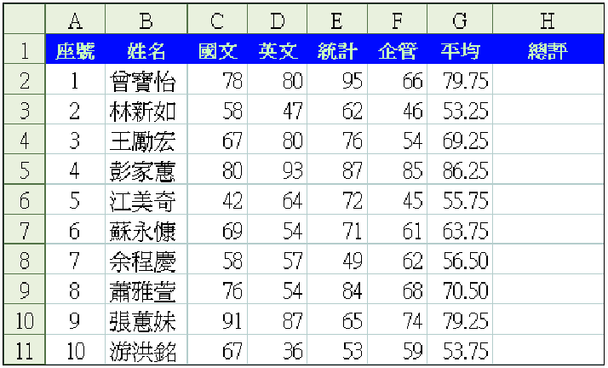
實例應用 1
這是一張學生成績列表：

Slide 71
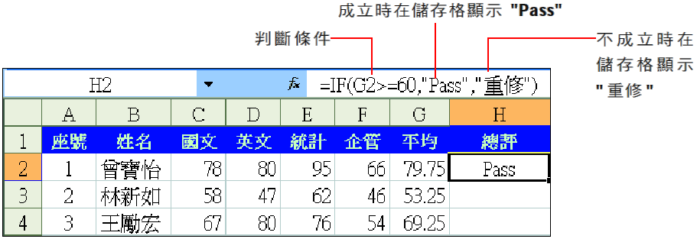
實例應用 1
現在, 我們來使用 IF 函數做判斷, 如果學生平均成績大於或等於 60 分, 則在最後的 "總評" 欄內填入 "Pass"；若平均低於 60 分, 就填入 "重修"。首先建立第一位學生的判斷式：

Slide 72
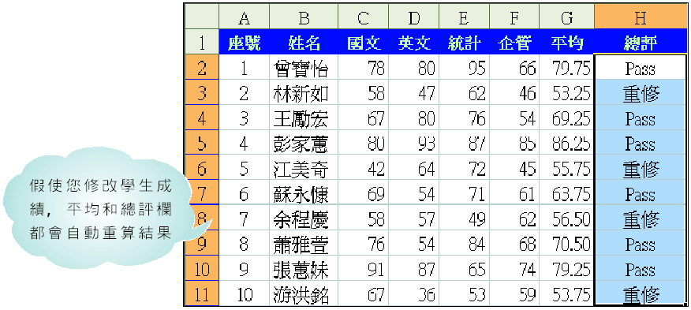
實例應用 1
拉曳 H2 的填滿控點至 H11, 便可得到每位學生的總評結果囉！

Slide 73
實例應用 2
IF 函數不只可以判斷條件成立與不成立的 2 種情況, 我們還可以寫成巢狀 IF 的方式, 以判斷更多的狀況並給予不同的處理作業。
以上題為例, 若平均低於 60 分, 填入 "重修"；平均介於 60~80 分, 填入 "普普", 平均大於 80 則填入 "佳", 那麼公式可改寫如下：

Slide 74

實例應用 2

Slide 75

AND 函數
AND 函數的所有引數都必須是邏輯判斷式 (可得到 TRUE 或 FALSE 的結果) 或包含邏輯值的陣列、參照位址, 且當所有的引數都成立時才傳回 TRUE, 它的格式為：

Slide 76

實例應用
這是某班級的學生成績列表：

Slide 77

實例應用
假設有一檢定考試, 必須要國文、英文這兩科的成績都大於 80 分才能報名參加, 這時候我們可以使用 AND 函數並搭配前面的 IF 函數來找出符合報考資格的學生：

Slide 78

實例應用
接著拉曳 G2 的填滿控點至 G11, 則到底哪些學生能參加檢定考試就一目了然啦！

Slide 79

OR 函數
OR 函數和 AND 函數一樣, 所有引數都必須是邏輯判斷式, 不同的是, 當引數中只要有一個成立就傳回 TRUE, 其格式為：

Slide 80
實例應用
假設有一檢定考試, 若其中一科成績低於 60 分就不予合格證明, 我們就可以使用 OR 函數搭配 IF 函數來找出合格的學生：

Slide 81

實例應用

Slide 82

實例應用
最後一樣拉曳 F2 的填滿控點至 F13, 就可以知道學生的合格情形。

Slide 83
檢視與參照函數
HLOOKUP/ VLOOKUP 函數
實例應用
CHOOSE 函數
實例應用
INDEX 函數
實例應用
MATCH 函數
實例應用

Slide 84

HLOOKUP 函數
VLOOKUP
在一陣列或表格的最左欄中尋找含有某特定值的欄位，再傳回同一列中指定第幾欄的值
VLOOKUP (value , array , column , type)
HLOOKUP
在一陣列或表格的第一列中尋找含有某特定值的欄位，再傳回同一欄中某一指定儲存格中的值。
HLOOKUP (value , array , row , type)

Slide 85

實例應用
夢夢公司的業務人員薪資是依據業績的高低而有所不同, 且夢夢公司已經建立好一份業務人員薪資績效對照表, 可用來查詢不同業績的底薪與獎金 。

Slide 86

實例應用
將插入點移至 D7 儲存格, 輸入公式 "=HLOOKUP (C7, $B$2：$F$4, 2) "

Slide 87

INDEX 函數
INDEX 函數會在陣列中找到指定欄列交會處的儲存格內容。其公式如下：

Slide 88

實例應用
假設想要在星座圖中查詢男女雙方的速配程度, 就可以利用 INDEX 函數來找到結果哦：

Slide 89

MATCH 函數
MATCH 函數是用來比對一陣列中內容相符的儲存格位置。其函數格式為：
當 Match_type 設為 0 時, 表示陣列內容不用排序直接找到完全相符的值；若設為 1 或省略, 表示陣列內容會先遞增排序, 再找等於或僅次於 Lookup_value 的值；若設為 -1, 則表示陣列內容會先遞減排序, 再找等於或大於 Lookup_value 的最小值。

Slide 90
實例應用
當我們到郵局寄送快捷時, 為了要快速查詢寄送地點到目的地的郵資, 可以利用MATCH 和 INDEX 函數設計簡便的查詢公式。

Slide 91

實例應用
在B10, 輸入公式"=MATCH (A10, A1：A7, 0) "

Slide 92

實例應用
接著將插入點移至 B11, 輸入公式 "=MATCH (A11, A1：H1, 0) "

Slide 93

實例應用
最後再將插入點移至 B12, 輸入公式 "=INDEX (A1：H7, B10, B11) "：

Slide 94
日期及時間函數
TODAY 函數
應用實例
DATEDIF 函數
應用實例
DATEDIF 的差距單位參數

Slide 95
TODAY 函數
TODAY 函數會傳回現在系統的日期, 可應用於輸入報告完成時間或是用來計算年資、年齡。

Slide 96
應用實例
美美公司想要在年終獎金的部份, 針對在公司服務滿 10 年的同仁發放年資獎金。我們用 TODAY 這個函數和到職日相減, 所減出來的數字表示天數, 再除上 365.25 (每 4 年閏 1 天) 即可算出年資：

Slide 97

應用實例

Slide 98

應用實例
拉曳 E3 的填滿控點複製公式後, 就可以看出符合年資獎金條件的員工有哪些了：

Slide 99
DATEDIF 函數
DATEDIF 函數可以幫我們計算兩個日期之間的年 數、月數或天數。其格式如下：
參數 | 傳回
"Y" | 週期中的整年數。
"M" | 週期中的整月數。
"D" | 週期中的天數。
"MD" | start_date 與 end_date 中的天數差。忽略日期中的月和年。
"YM" | start_date 與 end_date 間的月數差。忽略日期中的日和年。
"YD" | start_date 與 end_date 中天數的差。忽略日期中的年。

Slide 100

應用實例
承續上例, 若美美公司想計算員工中從到職日至 92 年 10 月 31 日止的服務年資, 就可以這麼計算：

Slide 101

DATEDIF 的差距單位參數
在 DATEDIF 函數中, 可依據您要求算的結果, 搭配使用各種差距單位參數, 列表如下供您參考：

Slide 102

DATEDIF 的差距單位參數
假設要計算某人的實際年齡滿幾年、幾月、幾天, 只要輸入如下的公式即可計算出來：

Slide 103
文字函數
LEFT 函數
實例應用
RIGHT 函數
實例應用
MID 函數
實例應用
CONCATENATE 函數
實例應用
請同學
重設連結

Slide 104

LEFT 函數
LEFT 函數可以幫我們從字串的最左邊開始擷取指定長度的字串。其格式為：

Slide 105

實例應用
旗旗公司的全年度教育訓練課程已經公告出來, 原始資料是直接輸入課程的起迄時間, 若我們想要讓課程的起迄時間分開存於不同儲存格, 便可利用 LEFT 函數取出課程開始時間：

Slide 106

RIGHT 函數
RIGHT 函數可以幫我們從字串的最右邊開始擷取指定長度的字串。其格式為：

Slide 107

實例應用
我們已經利用 LEFT 函數取出課程的開始時間, 接著再利用 RIGHT 函數來取出課程的結束時間 ：

Slide 108

實例應用

Slide 109

MID 函數
MID 函數可以讓我們在字串中傳回自指定起始位置到指定長度的字串, 其格式如下：

Slide 110
實例應用
B 欄紀錄行動電話的資料, 其格式在輸入時是以 XXXX-XXXXXX 為格式, 但現在卻想要改成 XXXX-XXX-XXX 這樣的格式。
我們可以利用 MID 函數將所要的資料取出, 再加上其他格式：

Slide 111


實例應用

Slide 112

實例應用

Slide 113

CONCATENATE 函數
CONCATENATE 函數可以讓我們將多組字串組合成單一字串, 其格式如下：

Slide 114
實例應用
小銘將 Outlook Express 中的朋友通訊錄名單匯入 Excel 中使用, 但卻發現 Outlook Express 的欄位是依照名字、姓氏的方式來存放, 跟小銘平常習慣 “姓名” 的排放方式不同, 那麼小銘可以利用CONCATENATE 函數快速地將二個欄位的字串組合起來哦。

Slide 115

實例應用
將插入點移至 C2, 輸入公式 "=CONCATENATE (B2, A2) "

Slide 116
函數的整合應用

Slide 117
課程大綱
函數的觀念與基本使用
邏輯函數的進階應用
查詢參照函數的進階應用
日期函數的進階應用
函數在資料驗證功能下的應用
函數在動態統計圖的應用
函數在資料比對方面的應用

Slide 118

函數的觀念與基本使用
Excel中所提的函數其實是一些預定義的公式，它們使用一些稱為參數的特定數值按特定的順序或結構進行計算。
函數的結構以函數名稱開始，後面是左圓括號、以逗號分隔的參數和右圓括號。如果函數以公式的形式出現，請在函數名稱前面鍵入等號（=）。

Slide 119
邏輯函數的進階應用
函數 | 描述
IF 函數 | 指定要執行的邏輯測試
AND 函數 | 如果所有引數為 TRUE，則傳回 TRUE
OR 函數 | 如果任何引數為 TRUE，則傳回 TRUE
NOT 函數 | 反轉引數的邏輯值

Slide 120

邏輯函數的進階應用
範例講解練習

Slide 121
查閱參照函數的進階應用
函數 | 描述
INDEX 函數 | 使用索引從參照或陣列中選擇值
INDIRECT 函數 | 傳回文字值所指出的參照
MATCH 函數 | 在參照或陣列中尋找值
VLOOKUP 函數 | 尋找陣列的第一欄並移過該列以傳回儲存格的值

Slide 122

查詢參照函數的進階應用
範例講解練習

Slide 123
日期函數的進階應用
函數 | 描述
TODAY 函數 | 傳回今天日期的序列值
WEEKDAY 函數 | 將序列值轉換為星期
DATE 函數 | 傳回特定日期的序列值
DATEDIF 函數 | 計算兩個日期之間的日數、月數或年數。若您需要計算年齡時，公式中的此函數很有用。

Slide 124

日期函數的進階應用
範例講解練習

Slide 125

函數在資料驗證功能下的應用
範例講解練習

Slide 126


函數在資料驗證功能下的應用

Slide 127

函數在動態統計圖的應用
範例講解練習

Slide 128

函數在資料比對方面的應用
範例講解練習

Slide 129

補充
https://www.vertex42.com/blog/help/excel-help/favorite-excel-functions.html

Slide 130
Q & A

